Slide 2

Modułowy Zintegrowany Kontroler Bezpieczeństwa
MOSAIC jest kontrolerem bezpieczeństwa mogącym zarządzać wszystkimi funkcjami bezpieczeństwa maszyny lub instalacji

Slide 3
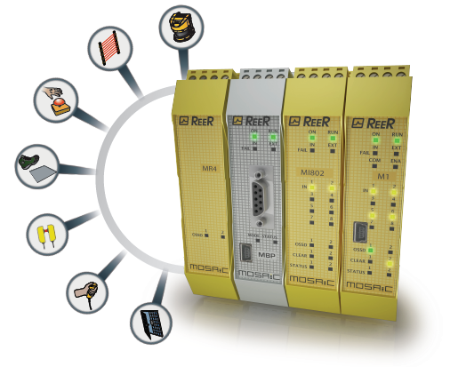
Modułowy Zintegrowany Kontroler Bezpieczeństwa
MOSAIC może zarządzać sygnałami z czujników bezpieczeństwa takich jak kurtyny świetlne, fotokomórki, przyciski bezpieczeństwa, listwy naciskowe i maty bezpieczeństwa przyciski kontrolne, wyłączniki magnetyczne lub mechaniczne

Slide 4
Modułowy Zintegrowany Kontroler Bezpieczeństwa
Poziom bezpieczeństwa
SIL 3 - IEC 61508
SIL CL 3 - EN 62061
PL e - ISO/EN 13849-1
Category 4 - ISO/EN 13849-1

Slide 5
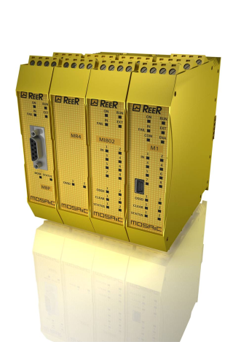
Modułowy Zintegrowany Kontroler Bezpieczeństwa
MOSAIC jest zgodny z następującymi dyrektywami i normami:
▪2006/42/EC “Dyrektywa Maszynowa”
▪2004/108/EC “Kompatybilność Elektromagnetyczna (EMC)”
▪2006/95/EC “Dyrektywa Niskonapięciowa (LVD)”
▪CEI EN 61131-2: “Sterowniki Programowalne, Część 2: Wymagania I Testy”
▪EN ISO 13849-1: “Bezpieczeństwo maszyn: Części związane z bezpieczeństwem systemów sterowania –
Część 1: Ogólne zasady projektowania”
▪EN ISO 13849-2: “Bezpieczeństwo maszyn: Części związane z bezpieczeństwem systemów sterowania –
Część 2: Walidacja”
▪EN 954-1: “Bezpieczeństwo maszyn: Części związane z bezpieczeństwem systemów sterowania – Ogólne zasady projektowania”
▪IEC/EN 61496-1: “Bezpieczeństwo maszyn: Elektro-czuła aparatura zabezpieczająca,
Część 1: Ogólne Wymagania I Testy”
▪IEC/EN 62061 “Bezpieczeństwo Maszyn – Funkcjonalne bezpieczeństwo związane z bezpieczeństwem urządzeń elektrycznych, elektronicznych i programowalnych elektronicznych systemów sterowania”
▪IEC 61508-1: “Funkcjonalne bezpieczeństwo związane z bezpieczeństwem urządzeń elektrycznych, elektronicznych i programowalnych elektronicznych systemów sterowania – Część 1: Ogólne wymagania”
▪IEC 61508-2: “Funkcjonalne bezpieczeństwo związane z bezpieczeństwem urządzeń elektrycznych, elektronicznych i programowalnych elektronicznych systemów sterowania – Część 2: Wymagania dotyczące urządzeń elektrycznych, elektronicznych i programowalnych elektronicznych systemów związanych z bezpieczeństwem”
▪IEC 61508-3: ” Funkcjonalne bezpieczeństwo związane z bezpieczeństwem urządzeń elektrycznych, elektronicznych i programowalnych elektronicznych systemów sterowania – Część 3: Wymagania oprogramowania”
▪IEC 61784-3: “Przemysłowe sieci komunikacyjne - Profil - Część 3: Funkcjonalne bezpieczeństwo magistral I definicje profili
▪IEC/TS 62046 Ed. 2 “Bezpieczeństwo maszyn - Stosowanie środków ochrony indywidualnej do wykrywania obecności osób "

Slide 6
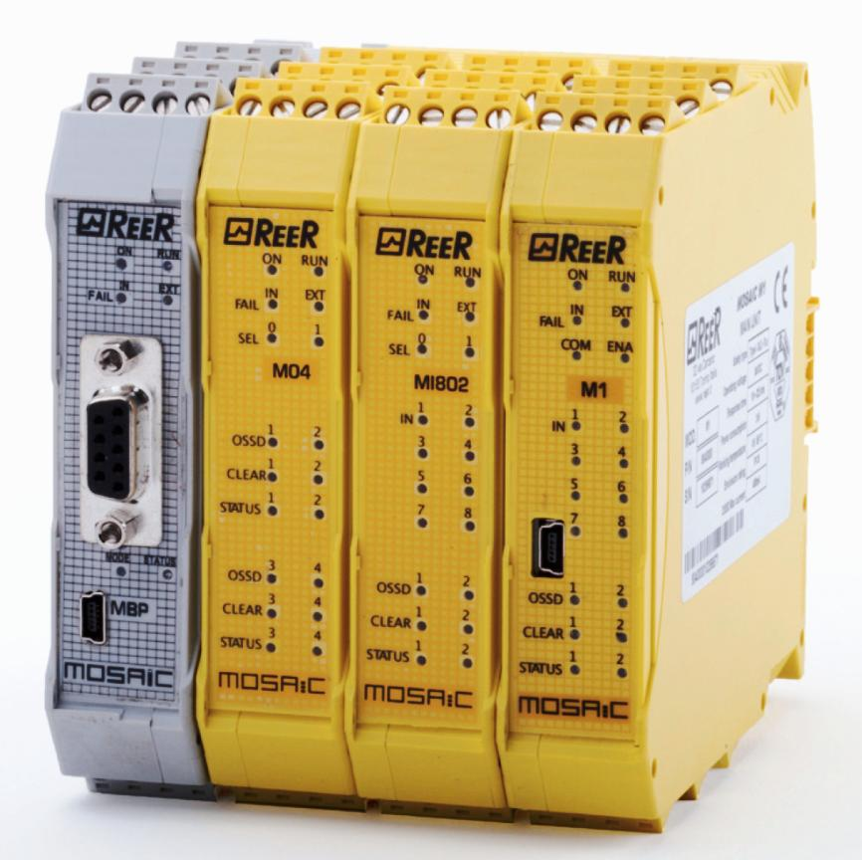
Modułowy Zintegrowany Kontroler Bezpieczeństwa
Cechy Główne:
Kompaktowa konstrukcja:
wymiary pojedynczego modułu 22.5 x 99 x 114.5 mm,
wymienny blok styków przyłączeniowych
Max 7 modułów rozszerzeń do jednostki Master M1
(plus moduły przekaźnika)
Max 72 wejścia i 8 par sygnałów OSSD
Łatwy i intuicyjny graficzny program konfiguracyjny
(MSD - Mosaic Safety Designer)
Komunikacja magistralna pomiędzy modułami
(szyna MSC - Mosaic Safety Communication)
Karta pamięci konfiguracji
(MCM - Mosaic Configuration Memory)
Prosta diagnostyka poprzez diody sygnalizacyjne i oprogramowanie konfiguracyjne

Slide 7
Modułowy Zintegrowany Kontroler Bezpieczeństwa
WYMIARY
Pojedynczy moduł: 22,5 x 99 x 114.5 mm
Minimalna liczba modułów:
M1 – tylko jednastka centralna – bez rozszerzeń
= 1 moduł = 8 wejść i 2 pary sygnałów OSSD
Maksymalna liczba modułów:
M1 + 7 rozszerzeń połączonych do M1
przez szynę MSC bus
= 8 modułów = 72 wejścia i 8 par
sygnałów OSSD
(bez przekaźników rozszerzeń MR2 i MR4)

Slide 8

Modułowy Zintegrowany Kontroler Bezpieczeństwa
MOSAIC M1
Samodzielna jednostka centralna
Programowalny poprzez złącze USB
8 wejść cyfrowych
2 wyjścia OSSD (2 pary), obciążenie 400mA
4 wyjścia testowe (do monitorowania czujników)
2 cyfrowe wyjścia sygnalizacyjne
2 wejścia do Restartu / EDM
MCM konfiguracyjna pamięć
24 złącza x 22.5 mm

Slide 9
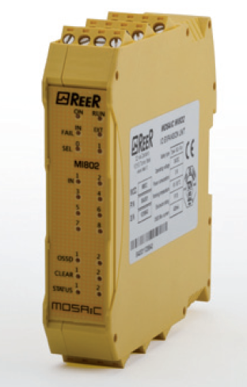
Modułowy Zintegrowany Kontroler Bezpieczeństwa
MOSAIC MI8O2
moduł rozszerzeń
8 wejść cyfrowych
2 wyjścia OSSD (2 pary), obciążenie 400mA
4 wyjść testowych (do monitorowania czujników)
2 cyfrowe wyjścia sygnalizacyjne
2 wejścia do Restartu / EDM
24 złącza x 22.5 mm
=> Tak samo jak w M1, ale bez możliwości programowania

Slide 10
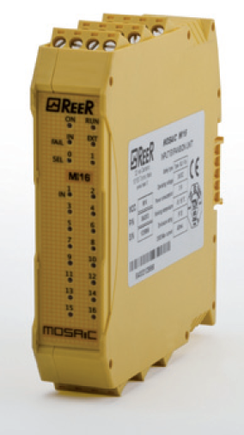
Modułowy Zintegrowany Kontroler Bezpieczeństwa
MOSAIC MI8 i MI16
moduł rozszerzeń
MI8 - 8 wejść cyfrowych
MI16 - 16 wejść cyfrowych
4 wyjścia testowe (do monitorowania czujników)
16/24 złącza x 22.5 mm

Slide 11
Modułowy Zintegrowany Kontroler Bezpieczeństwa
MOSAIC MO2 i MO4
moduł rozszerzeń
  MO2 – 2 wyjścia bezpieczeństwa OSSD
  MO4 – 4 wyjścia bezpieczeństwa OSSD
obciążenie 400mA
2/4 cyfrowe wyjścia sygnalizacyjne
2/4 wyjścia do Restartu / EDM
16/24 złącza x 22.5 mm

Slide 12
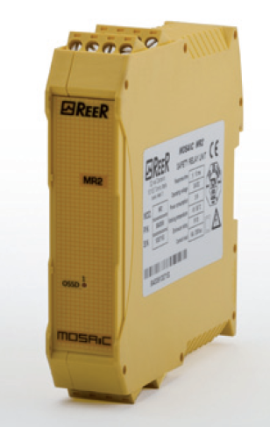
Modułowy Zintegrowany Kontroler Bezpieczeństwa
MOSAIC MR2 i MR4
moduły wyjść przekaźników bezpieczeństwa
  MR2 - 2 przekaźniki – 2 NO + 1 NC
  MR4 - 4 przekaźniki – 4 NO + 2 NC
2/4 Przekaźniki bezpieczeństwa
1/2 NC styki do EDM
16/24 złącz x 22.5 mm
Każdy styk NO jest zwierany dwa razy w zintegrowanych przekaźnikach bezpieczeństwa

Slide 13



Modułowy Zintegrowany Kontroler Bezpieczeństwa
MOSAIC MB
Moduły rozszerzeń do połączenia z popularnymi przemysłowymi interfejsami komunikacyjnymi do diagnostyki i transmisji danych.
MBP –Profibus DP
MBD –DeviceNET
MBC –CANopen

Slide 14
Modułowy Zintegrowany Kontroler Bezpieczeństwa
Jednostka centralna MOSAIC M1 posiada funkcję wymiennej pamięci MCM (Mosaic Configuration Memory). Może być używana do zapisywania danych konfiguracyjnych lub do ich kopiowania do nowego kontrolera MOSAIC.

Slide 15
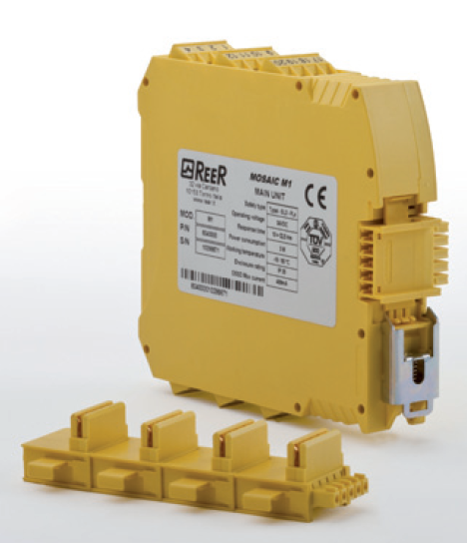
Modułowy Zintegrowany Kontroler Bezpieczeństwa
MAGISTRALA KOMUNIKACYJNA
    MSC pozwala na komunikację między jednostką centralną a modułami rozszerzeń poprzez szybkie złącze umieszczone na szynie z tyłu modułu.

Slide 16

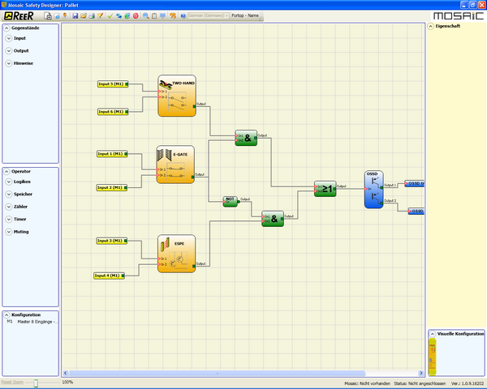
Modułowy Zintegrowany Kontroler Bezpieczeństwa
Oprogramowanie konfiguracyjne

Slide 17
MSD – Oprogramowanie konfiguracyjne
Oprogramowanie Mosaic Safety Designer (MSD) jest przyjaznym dla użytkownika narzędziem konfiguracyjnym, które umożliwia programowanie MOSAIC w kilku prostych krokach.
Klikając na ikony funkcji łatwo jest skonfigurować wszystkie funkcje bezpieczeństwa.
Mosaic Safety Designer (MSD) gwarantuje dzięki wbudowanym procedurom walidacji, że konfiguracja sterownika nie doprowadzi do niebezpiecznych sytuacji. Tym samym oszczędza czas przy uruchamianiu urządzenia.
Ponadto, zarządzanie hasłami Mosaic Safety Designer (MSD), zabezpiecza przed nieuprawnionym dostępem do konfiguracji oprogramowania i dokonywaniem nieautoryzowanych zmian w programie.

Slide 18
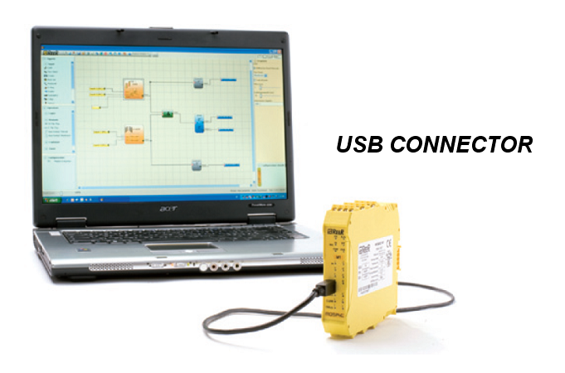
MSD – Oprogramowanie konfiguracyjne
Mosaic master M1 posiada złącze USB 2.0 do podłączenia z laptopem, na którym jest zainstalowane oprogramowanie “Mosaic Safety Designer” (MSD)

Slide 19
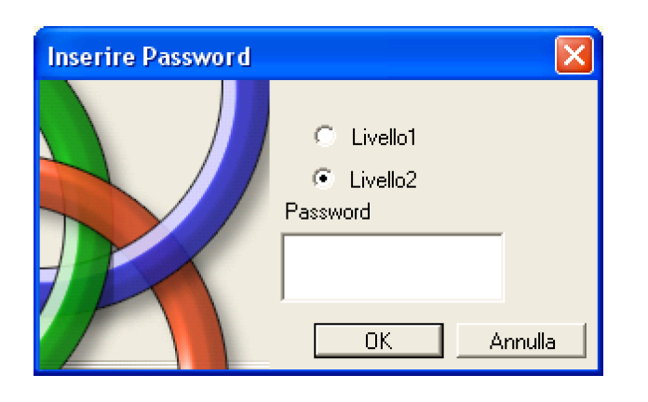
HASŁO
Są dwa poziomy haseł: Level 1 i Level 2
Hasło Level 1
Hasło do wyświetlania działania i konfiguracji programu. Hasło to pozwala tylko na dostęp do pliku dziennika, przeglądanie konfiguracji systemu i monitorowanie działania układu w czasie rzeczywistym.
Hasło Level 2
Jest to hasło projektanta. Pozwala załadować, zmodyfikować, zapisać i przesłać (z komputera PC do Mosaic) konfigurację projektu.

Slide 20
Modułowy Zintegrowany Kontroler Bezpieczeństwa
Plik LOG
Poziom Level 1
Plik dziennika z datą utworzenia i sumą kontrolną CRC (4-cyfrowy szesnastkowy identyfikator) projektów są przechowywane w M1.
Dziennik może zapisać do 5 kolejnych wersji programu konfiguracyjnego, informując o historii zmian konfiguracji.
Plik dziennika można otworzyć za pomocą ikony na pasku narzędzi programu MSD.

Slide 21
MONITOR I/O
Funkcja Monitor umożliwia monitorowanie w czasie rzeczywistym wszystkich wyjść i wejść systemu Mosaic wraz z informacjami diagnostycznymi.

Slide 22
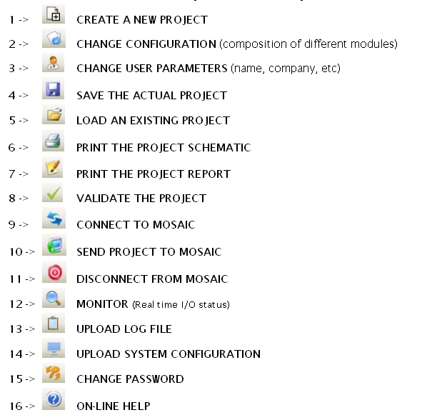
Pasek narzędzi MSD

Slide 23
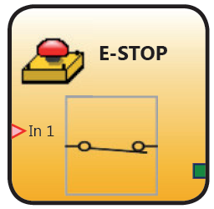
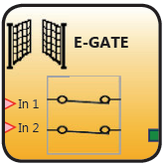
MSD – Oprogramowanie konfiguracyjne
Bloki funkcyjne – objekty wejściowe
E STOP (Stop awaryjny)
Sprawdza status wejść urządzenia do awaryjnego zatrzymania. Jeśli przycisk awaryjnego zatrzymania został wciśnięty (styki otwarte) wyjście jest 0.
Jeśli nie wyjście 1.
E-Brama (bramki bezpieczeństwa)
Sprawdza stan wejść ruchomej osłony lub bramy bezpiezeńśtwa
Jeśli ruchoma osłona lub brama bezpieczeństwa jest otwarta, wyjście jest 0. W przeciwnym wypadku wyjście jest 1.
Zezwolenie (np. odblokowywanie kluczem)
Sprawdza status wejść typu zezwolenie np. ręczne odblokowanie kluczem
Jeśli klucz nie jest włączony wyjście jest w stanie 0. W przeciwnym wypadku wyjście jest 1.

Slide 24
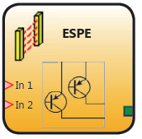
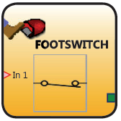
MSD – Oprogramowanie kionfiguracyjne
Bloki funkcyjne – objekty wejściowe
ESPE (optoelektroniczne kurtyny bezpieczeńśtwa/skaner laserowy)
Sprawdza stan wyjść optoelektronicznej kurtyny (lub laserowego skanera). Jeśli obszar chroniony kurtyny jest zajęty, (wyjście kurtyny jest w stanie niskim) wyjście jest 0. W przeciwnym razie, jeśli obszar jest pusty wyjście modułu jest 1.
Przycisk nożny (nożny przycisk bezpieczeństwa)
Sprawdza status nożnego przycisku bezpieczeństwa. Jeżeli przycisk nożny nie jest wciśnięty to wyjście jest 0. W innym przypadku przycisk nożny jest 1.
Fotokomórka (fotokomórka bezpieczeństwa)
Sprawdza stan wyjść fotokomórki. Jeśli promień fotokomórki jest przesłonięty (wyjście fotokomórki jest nieaktywne) wyjście jest 0. W przeciwnym wypadku wyjście jest 1.
Musi być wykorzystane wyjście TEST.

Slide 25
MSD – Oprogramowanie kionfiguracyjne
Bloki funkcyjne – objekty wejściowe
MOD-SEL (przełącznik bezpieczeństwa)
Sprawdza stan wejść wyboru trybu pracy (do 4 wejść): jeśli tylko jedno wejście 1 to odpowiednie wyjście też jest 1. We wszystkich innych przypadkach, a więc wtedy, gdy wszystkie wejścia są 0 lub więcej niż jedno wejście 1 wszystkie wyjścia są 0.
TWO-HAND (kontrola oburęczna)
Sprawdza stan wyjść z przełącznika sterowanego oburącz. Tylko jeśli oba przyciski są naciśnięte w czasie <500ms wyjście jest 1. W przeciwnym razie wyjście jest 0.
S-MAT (maty bezpieczeństwa lub listwy bezpieczeństwa)
Sprawdza stan wyjść z maty bezpieczeństwa. Jeśli ktoś stoi na macie wyjście jest 0. W przeciwnym razie, wyjście jest 1.
Musi być użyte wyjście TEST
Nie może być używany z urządzeniami 2-przewodowymi i/lub z terminacją rezystancyjną.

Slide 26
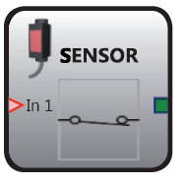
MSD – oprogramowanie konfiguracyjne
Bloki funkcyjne – objekty wejściowe
CZUJNIK
Sprawdza stan wyjścia z czujnika (innego niż czujnik bezpieczeństwa). Jeśli czujnik jest w stanie aktywnym (wyjście czujnika jest błędem) wyjście jest 0. W przeciwnym razie, wyjście jest 1.
PRZYCISK
Sprawdza status wejście przycisku lub przełącznika. Jeśli przycisk jest naciśnięty to wyjście jest 1. W przeciwnym razie wyjście jest 0.

Slide 27
MSD – oprogramowanie konfiguracyjne
Bloki funkcyjne – objekty wyjściowe
OSSD (wyjścia bezpieczeństwa)
Wyjścia OSSD bezpieczeństwa nie wymagają konserwacji, Wyjście1 i wyjście 2 zasilane 24VDC jeśli wejście jest 1, lub 0Vdc jeśli wejście jest 0.
Każda para OSSD ma wejście na RESTART_FBK. Wejście to musi być połączone w sposób opisany w paragrafie RESTART_FBK.
STATUS (wyjścia sygnału)
Umożliwia monitorowanie dowolnego punktu na wykresie, podłączając go do wejścia. Wyjście zwraca 24Vdc jeśli wejście jest 1 lub 0Vdc jeśli wejście
jest 0. (STATUS nie jest wyjściem bezpieczeństwa)

Slide 28
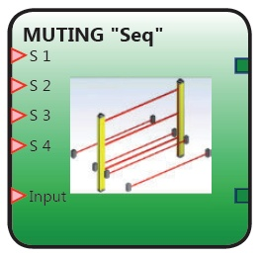
MSD – Oprogramowanie konfiguracyjne
Bloki funkcyjne – operacje mutingu
MUTING "L" z 2 czujnikami mutingu - tylko w jedną stronę otwarte
Operator MUTING z "L" logiką wykonuje wyciszenie sygnału wejściowego poprzez wyjścia czujników S1 i S2.
Wyciszanie zamyka się, gdy wzrasta sygnału wejściowy.
MUTING "T" z 2 czujnikami mutingu dwukierunkowego otwarcia
Operator Mutingu z "T" logiką wykonuje wyciszenie sygnału wejściowego poprzez wyjścia czujników S1 i S2.
MUTING "T" logika "Sekwencyjna "z 4 czujnikami mutingu dwukierunkowego otwarcia
Operator Mutingu z logiką "Sekwencji" wykonuje wyciszenie sygnału wejściowego poprzez wyjścia czujników S1, S2, S3 i S4.
MUTING "T",logika "Równoległa"z 4 czujnikami mutingu dwukierunkowego otwarcia
Operator Mutingu z logiką "Równoległą" wykonuje wyciszenie sygnału wejściowego poprzez wyjścia czujników S1, S2, S3 i S4.

Slide 29
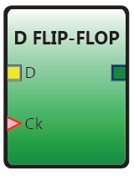
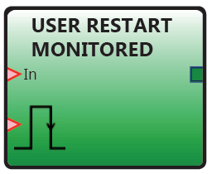
MSD – Oprogramowanie konfiguracyjne
Bloki funkcyjne – Operatory Pamięci
Są wykorzystywane, jeśli zdecydujesz się zapisać wszystkie dane (PRAWDA lub FAŁSZ) z innych elementów projektu.
Przrzutnik D (FLIP FLOP)
Przurzutnik D zapisuje wcześniej ustawiony stan na wyjściu Q na narastające zbocze zegara.
Przerzutnik SR (FLIP FLOP)
Przrzutnik SR ustawia wyjścia Q na 1 gdy jest SET, lub 0 gdy następuje reset.
Ręczny RESTART
Umożliwia zapamiętanie sygnału Restart na narastające zbocze na wejściu Res.
Monitorowany RESTART
Umożliwia zapamiętanie sygnału Restart na zboczu narastającym po opadającym zboczu wejścia Res.

Slide 30
MSD – Oprogramowanie konfiguracyjne
Bloki funkcyjne – operator licznika
LICZNIK
Licznik impulsów
Licznik generuje impuls tak szybko jak osiągnięta zostanie wartość zadana.
Posiada 3 tryby działania:
1) AUTOMATYCZNY (STANDARDOWO USTAWIONY)
2) MANUALNY
3) AUTOMATYCZNY + MANUALNY.

Slide 31
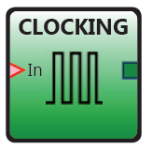
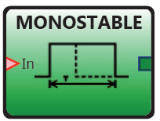
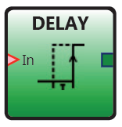
MSD – Oprogramowanie konfiguracyjne
Bloki funkcyjne – operatory zegara
Operator TIMERa pozwala na wygenerowanie sygnału (PRAWDA lub FAŁSZ) dla zdefiniowanego przez użytkownika czasu.
ZEGAR
Generuje sygnał wyjściowy zegara w pożądanym okresie, jeżeli wyjście jest 1.
Przerzutnik MONOSTABILNY
Generuje na poziom 1 wyjścia aktywowanego przez narastające zbocze na wejściu i pozostaje w tym stanie przez ustawiony czas.
PRZEJŚCIE POWODUJE KONTAKT
W tym przerzutniku następuje przejście sygnału wyjścia na wejściE. Jednakże, jeśli jest to 1 na okres dłuższy niż określony czas, zmienia się wyjście na 0.
OPÓŹNIENIE
Powoduje opóźnienia sygnału poprzez ustawienie wyjścia na 1 po ustalonym czasie, przed zmianą poziomu sygnału wejściowego.

Slide 32
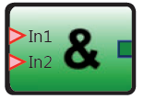
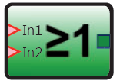
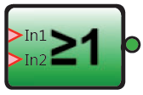
MSD – Oprogramowanie konfiguracyjne
Bloki funkcyjne – operatory logiczne
AND
Zwraca 1 na wyjściu jeśli wejścia są 1.
NAND
Zwraca 0 na wyjściu jeśli wejścia są 1.
NOT
Odwraca stan na wyjściu.
OR
Zwraca 1 na wyjściu jeśli co najmniej jedno wejście jest 1.
NOR
Zwraca 0 na wyjściu jeśli co najmniej jedno wejście jest 1.

Slide 33
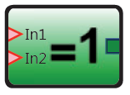
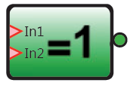
MSD – Oprogramowanie konfiguracyjne
Bloki funkcyjne – operatory logiczne
XOR
Zwraca 0 na wyjściu jeśli wszystkie wejścia są w tym samym stanie logicznym.
XNOR
Zwraca 1 na wyjściu jeśli wszystkie wejścia są w tym samym stanie logicznym.
MULTIPLEXER
Przekazuje sygnał z wejścia do wyjścia w zależności od wyboru “Sel”.

Slide 34
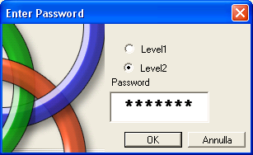
Schemat połączeniowy

Slide 35
Modułowy Zintegrowany Kontroler Bezpieczeństwa
Dane techniczne

Slide 36
Modułowy Zintegrowany Kontroler Bezpieczeństwa
Mosaic Configuration Memory – MCM
MCM pracuje jako Master, a dane zawarte zostaną nadpisane w pamięci MOSAIC M1, po tym jak M1 przeprowadzi test spójności odnośnie informacji zawartych w pamięci chipa.
Używając funkcji konfiguracyjnych możesz uniemożliwić nadpisywanie w MOSAICu M1.
Operacja nadpisywania będzie zapisywana w porządku chronologicznym w pliku dziennika obecnym w MOSAICu M1.

Slide 37
Połączenia elektryczne
Przykładowe połączenie MOSAICa do systemu sterowania maszyny

Slide 38
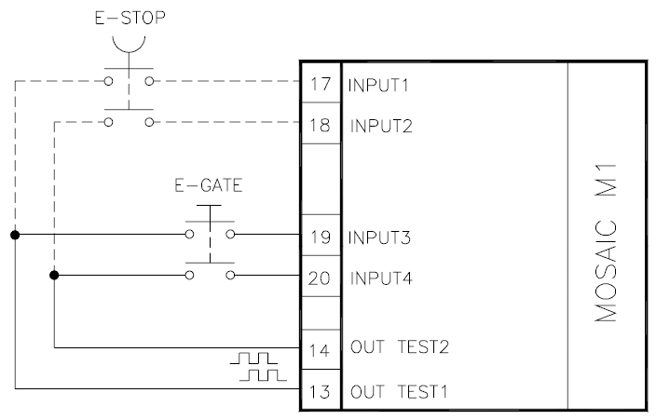
Electrical Connections
SYGNAŁ OUT TEST
Sygnał TESTu musibyć wykorzystany do monitorowania obecności zwarcia lub przeciążenia na wejściu.
MOSAIC generuje na każdym wyjściu TEST sygnał impulsowy, który jest odczytywany z obu wejść i wyjścia, do którego jest podłączony.
Wszelkie zaprzestania lub zakłócenia sygnału spowodowane przez zwarcie do masy, 0V, 24V jest natychmiast wykrywane, powodując wyłączenie wyjść awaryjnych.
Wykorzystania wyjść TEST zwiększa wykrywanie błędów diagnostycznych i tym samym przyczynia się do poprawy poziomu wydajności systemu.
Korzystanie z wyjść TESTu jest wymagane dla fotokomórki, krawędzi bezpieczeństwa i maty bezpieczeństwa.

Slide 39
Połączenia elektryczne
Sygnał OUT TEST
Każde wyjście TESTu może być podłączone do jednego czujnika mat bezpieczeństwa lub krawędzi bezpieczeństwa.
Każde wyjście TESTu z czujników elektromechanicznych (styki bezpotencjałowe) mogą być podłączone do:
- 2 czujników z M1, MI8O2 i Mi8
- 4 czujników z MI16
Wyjście TEST nie może być jednocześnie połączone z ESPE OSSD self-checked
Używając fotokomórki, każde wyjście TEST może być połączone do 1 lub 2 czujników w serii.

Slide 40
Połączenia elektryczne
Połączenie elektromechanicznych czujników
Stopy awaryjne – mechaniczne wyłączniki...

Slide 41
Połączenia elektryczne
Połaczenie mat i krawędzi bezpieczeństwa
Wyjście TEST może być połączone do jednego czujnika maty I krawędzi bezpieczeńśtwa

Slide 42
Połączenia elektryczne
Połaczenie do: ESPE
Kurtyny świetlne – skaner laserowy
z OSSD
Wyjście TEST nie jest możliwe do połączenia razem z ESPE

Slide 43

Zalety rozwiązania MOSAIC
W porównaniu do obwodów bezpieczeństwa z tradycyjnymi elektromechanicznymi przekaźnikami bezpieczeństwa, MOSAIC ma wiele niezwykłych korzyści, takie jak:
Zmniejsza liczbę urządeń i połączeń a tym samem wielkośc całego obwodu bezpieczęństwa
Przyspiesza panel sterowniczy;
Umożliwia konfigurację poprzez szybkie i proste programowanie SW. Projektanci maszyn zawsze są w stanie łatwo zmienić konfigurację;
Ułatwia dodanie lub usunięcie bloków funkcji bezpieczeństwa na każdym etapie projektowania maszyny;
Jest w stanie sprawdzić konfigurację aplikacji w fazie projektowania poprzez funkcję zatwierdzania, jak również przetestować ją podczas instalacji za pomocą funkcji MONITOR.

Slide 44
Zalety rozwiązania MOSAIC
Pozwala zabezpieczyć konfigurację systemu, poprzez:
- wykrycie wszelkich prób konfiguracji z pominięciem urządzeń bezpieczeństwa, zawsze można skorzystać z tradycyjnych przekaźników bezpieczeństwa, za pomocą specjalnych testów (np. obowiązkowy test urządzenia bezpieczeństwa w maszynie start-up)
- ochrona przed nieautoryzowanymi zmianami do projektu przez 2-poziomowe hasło
Upraszcza utrzymanie maszyn dziękikarty pamięci MCM, która pozwala przenieść konfigurację w kilku prostych krokach do nowego MOSAICa;
Logika jest dokonywane za pośrednictwem interfejsu graficznego. Bez zbędnych połączeń elektrycznych, które są potrzebne przy tradycyjnych rozwiązaniach, gdy konieczne jest okablowanie wyjść przekaźników bezpieczeństwa;
Mniejsza liczba elementów elektromechanicznych oznacza również zwiększenie “Performance Level”, a zatem zwiększa poziom bezpieczeństwa

